Slide 1
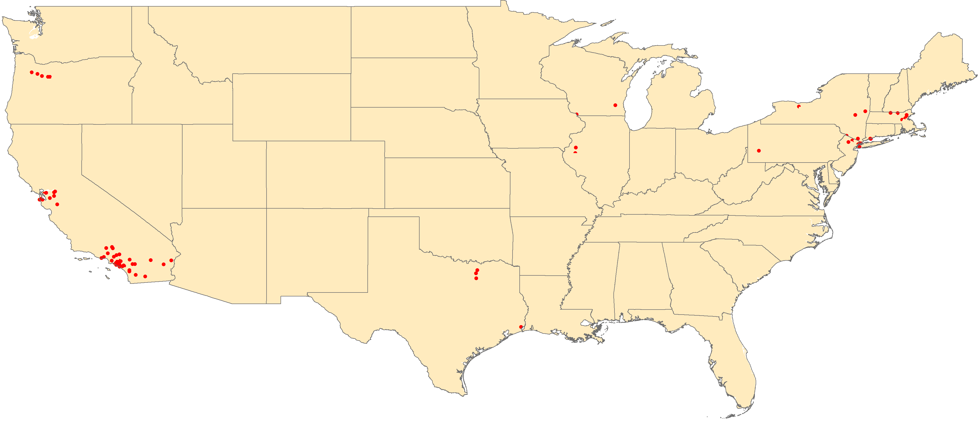
Número de casos confirmados de sarampión
Estados Unidos de América, 2014*
Massachusetts
6 casos
Wisconsin
2 casos
Nueva York
28 casos
Oregón
5 casos
Pennsilvania
1 caso
Connecticut
2 casos
Illinois
2 casos
Nueva Jersey
2 casos
California
50 casos
Texas
4 casos
Hawai
2 casos
2014
N=104 casos confirmados
1 punto = 1 caso
* Datos preliminares al 2 de abril del 2014.
Fuente: CDC a FGL-IM/OPS.

